Slide 1


CHRIST THE ROCK CONGREGATION
MARCH 1ST 2026
Sermon by Pastor MARC E SIMEON
IL NE TROUVA QUE DES FEUILLES CAR CE N’ÉTAIT PAS LA SAISON DES FIGUES
HE FOUND NOTHING BUT LEAVES FOR IT WAS NOT THE FIG SEASON

Slide 2
LECTURE : MARC 11 :11-14 & 19-21
11 And Jesus went into Jerusalem and into the temple. So when He had looked around at all things, as the hour was already late, He went out to Bethany with the twelve.
12 ¶ Now the next day, when they had come out from Bethany, He was hungry.

Slide 3
13 And seeing from afar a fig tree having leaves, He went to see if perhaps He would find something on it. When He came to it, He found nothing but leaves, for it was not the season for figs.
14 In response Jesus said to it, "Let no one eat fruit from you ever again." And His disciples heard it.

Slide 4
Mark 11:19-21 When evening had come, He went out of the city.
20 Now in the morning, as they passed by, they saw the fig tree dried up from the roots.
21 And Peter, remembering, said to Him, "Rabbi, look! The fig tree which You cursed has withered away."

Slide 5
Marc 11:11-13
11 Jésus entra à Jérusalem, dans le temple. Quand il eut tout considéré, comme il était déjà tard, il s'en alla à Béthanie avec les douze.
12 ¶ Le lendemain, après qu'ils furent sortis de Béthanie, Jésus eut faim.

Slide 6
13 Apercevant de loin un figuier qui avait des feuilles, il alla voir s'il y trouverait quelque chose; et, s'en étant approché, il ne trouva que des feuilles, car ce n'était pas la saison des figues.
14 Prenant alors la parole, il lui dit: Que jamais personne ne mange de ton fruit! Et ses disciples l'entendirent.

Slide 7
Marc 11:19-21 Quand le soir fut venu, Jésus sortit de la ville.
20 Le matin, en passant, les disciples virent le figuier séché jusqu'aux racines.
21 Pierre, se rappelant ce qui s'était passé, dit à Jésus: Rabbi, regarde, le figuier que tu as maudit a séché.

Slide 8
LES FIGUIERS DE PALESTINE
Hauteur maximale : 3,5 à 4 mètres, branches dispersées.
Principale saison : entre Mai et Juin, et dès la fin du mois de mars ou avril en cas d’hivers modérés.
Les fruits se développent en premier, puis les feuilles.

Slide 9
Les fruits se développent en premier, puis les feuilles.
Les figues ne mûrissent pas toutes en même temps ; sur une même branche, certaines peuvent être mûres tandis que d’autres sont encore en formation.
Certains arbres plus âgés peuvent produire des figues toute l’année.

Slide 10
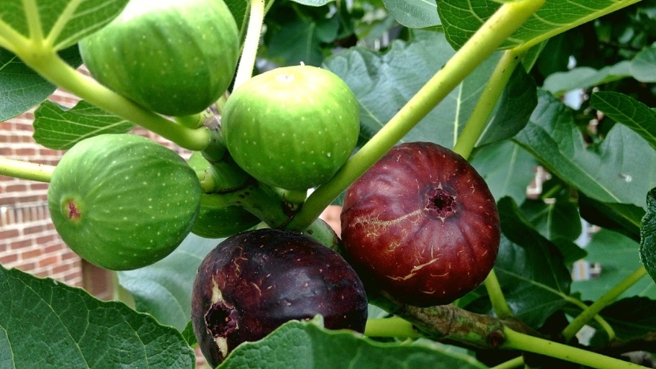

Slide 11
THE FINAL WEEK OF JESUS’ MINISTRY ON EARTH
Marc 11:11-14
11 Jésus entra à Jérusalem, dans le temple. Quand il eut tout considéré, comme il était déjà tard, il s'en alla à Béthanie avec les douze.

Slide 12
Au Dimanche des Rameaux, à la suite de la rentrée triomphale, Jésus arriva à Jérusalem et Il entra dans le temple pour faire le constat spirituel du temple.
Jésus n’avait que 5 autres jours pour terminer sa mission sur terre. Entres autres, la purification du temple était en tête de liste.

Slide 13
On ne parle plus des irrégularités qui se font dans les temples de Dieu.
Jésus était concerné de la façon dont les gens faisaient usages du temple de Dieu.
Etant de la tribu de Juda, Il n’aurait pas eu le droit de pénétrer dans le Lieu Très Saint ou le lieu saint.

Slide 14
Il constata assez de désordre, qu’il disposa la journée du lundi pour adresser le problème.
Comme c’était tard il partit avec ses disciples pour Béthanie, semblerait-il pour des raisons de sécurité après cette explosion de popularité survenant de sa rentrée triomphale.

Slide 15
La ville aurait été aussi remplie des Juifs venant de tout part pour la grande convocation de la Pâque.
Béthanie et Jérusalem sont de 2.4 km ou 1.5 miles de distance.

Slide 16
12 ¶ Le lendemain, après qu'ils furent sortis de Béthanie, Jésus eut faim.
Etant si préoccupé avec sa fin de mission sur terre et les divers préparations et enseignements qui devraient prendre place au cours de cette dernière semaine, Jésus n’avait pas eu le loisir de prendre un bon déjeuné au matin.

Slide 17
Jésus et ses disciples sortaient de Béthanie pour se rendre à Jérusalem pour mettre de l’ordre dans le temple.
13 Apercevant de loin un figuier qui avait des feuilles, il alla voir s'il y trouverait quelque chose; et, s'en étant approché, il ne trouva que des feuilles, car ce n'était pas la saison des figues.

Slide 18
Apercevant de loin le figuier:
Ce figuier aurait été au bord de la rue.
Tout le monde aurait eu droit à ce figuier.
Les fruits précèdent les feuilles dans les figuiers. Les feuilles viennent après pour protéger les figuiers de la chaleur du soleil.

Slide 19
La présence des feuilles faisait croire de la présence de fruits dans ce figuier.
C’était un figuier trompeur, un figuier stérile, un figuier hypocrite, un figuier inutile.
Le figuier faisait croire qu’il portait du fruit.

Slide 20
Jésus alla voir s'il y trouverait quelque chose
Etant omniscient, Jésus savait qu’il n’alla rien trouvé à manger dans ce figuier, mais, quelle opportunité pour enseigner aux disciples une leçon vitale et primordiale du royaume de Dieu.

Slide 21
Ce n’était pas encore le temps de la récolte, mais ce figuier faisait apparence avoir quelque chose par la maturité de ses feuilles.
Quelle apparence donnons-nous par notre religiosité ?
  Nous chantons les hymnes et les chants d’adoration à longueur de Journée.

Slide 22
  Nous participons dans toutes les discussions bibliques.
  Nous répétons les jargons des Chrétiens : « Merci Seigneur, Bénit soit L’Eternel, Amen ! alléluia !
  De loin nous donnons l’apparence d’être des meilleurs des enfants de Dieu.

Slide 23
S’en étant approché, il ne trouva que des feuilles,
L’apparence est souvent trompeuse.
De très belles feuilles et c’était tout.
Il ne trouva que des feuilles.
Le figuier a failli dans sa raison d’être.

Slide 24
Nourrir le Maître en ce jour béni aurait été l’offrande ultime de ce figuier.
On en parlerait positivement de ce figuier dans toutes les générations à venir.

Slide 25
Quelle est votre utilité si au temps opportun où une exhibition de votre essence aurait été réclamée de vous, à trouver que vous n’en n’avez rien à offrir.
Quelle déception de n’avoir rien que les apparences.

Slide 26
Car ce n'était pas la saison des figues
Ce n’était pas la saison des figues, mais ce figuier faisait apparence en avoir de figues.
Il y a de ces figues qui portent des fruits à toutes saisons de l’année.

Slide 27
Même avant la pleine saison, il devrait y avoir assez de fruits pour apaiser la faim de Jésus et de ses disciples.
Comment nous apprécions les arbres qui portent des fruits avant et après leurs saisons.
  Mango fil, mango gro-po, mango abrico.

Slide 28
Combien nous les apprécions parce qu’ils ne se bornent pas de leurs saisons pour porter du fruit.
Jésus ne fut pas indigné du fait que les figues auraient été trop prématurées pour consommer alors qu’Il avait faim.

Slide 29
Jésus fut indigné parce ce figuier prétendait avoir la solution à son problème.
Are you a season believer?
Are you a moody Christian?
Have you just leaves to offer God in His time of need.

Slide 30
14 Prenant alors la parole, il lui dit: Que jamais personne ne mange de ton fruit! Et ses disciples l'entendirent.
What do you expect to do with a tree that just sucks up all the nutrients of the earth; takes the space of other trees, just to make a show?
The judgment is obvious.

Slide 31
Of all the trees in Jerusalem, only this fig tree was cursed.
Notice that Jesus did not approach a pine tree or a cedar tree in search for food.
This particular tree was expected to bear fruits that human beings can eat which is its sole purpose of existence.

Slide 32
This miracle symbolizes the nation of Israel for which Jesus came primarily; they have missed the day of their visitation.
This miracle makes allusions of the lukewarm Christians who are filled with religiosity and doctrines, and whose personal lives bear no evidence of Christ.

Slide 33
BEARING FRUITS OUT OF SEASON
As graphic as the narrative of the cursed fig tree may appear to be, if we are honest with ourselves, we know that we too have often found ourselves with nothing of value to offer to God.
In season, yes, yes, yes! But not when all hell breaks loose on us and our emotions are scattered all over the place.

Slide 34
Not when the bills are mounting up on us with not enough money at our disposal.
Not when the doctor just broke the news to us that the disease has invaded our bodies.
Not when your marriage is on the line.

Slide 35
Not when you just lost your job, your house and everything of value to you.
Psaume 34:2 Je bénirai l'Éternel en tout temps; Sa louange sera toujours dans ma bouche.
Psalm 34:1b I will bless the LORD at all times; His praise shall continually be in my mouth.
Remember your yield during the good seasons

Slide 36
Remember your past yields during the good seasons
Ps 42:5 Je me rappelle avec effusion de cœur, Quand je marchais entouré de la foule, Et que je m'avançais à sa tête vers la maison de Dieu, Au milieu des cris de joie et des actions de grâces D'une multitude en fête.

Slide 37
challenge yourself to bear fruits of praises and righteousness in and out of season
Psalm 42: 5 Why are you cast down, O my soul? And why are you disquieted within me? Hope in God, for I shall yet praise Him For the help of His countenance.

Slide 38
Psaume 42: 6
Pourquoi t'abats-tu, mon âme, et gémis-tu au dedans de moi? Espère en Dieu, car je le louerai encore; Il est mon salut et mon Dieu.

Slide 39
CONCLUSION
Marc 11:19-21
19 Quand le soir fut venu, Jésus sortit de la ville.
20 Le matin, en passant, les disciples virent le figuier séché jusqu'aux racines.
21 Pierre, se rappelant ce qui s'était passé, dit à Jésus: Rabbi, regarde, le figuier que tu as maudit a séché.

Slide 40
Quand Dieu prononce une malédiction sur une chose ou une personne, l’évidence sera prompte et claire.
Etre détaché de Dieu produit une sécheresse soudaine. Toute votre vie est placée sur une pente glissante et périlleuse.
Gardez-vous d’exciter Dieu à prononcer un seul mot de malheur contre vous.

Slide 41
Le figuier se dessécha jusqu'à la racine. Ceci implique à tout point de vue.
La malédiction du Seigneur alla toucher tous les recoins de l’existence de cet arbre maudite.
  Plus de feuilles
  Plus de vie
  Plus de beauté

Slide 42
  Plus même la possibilité de tromper ou de prétendre.
  La sécheresse du figuier était évidente à tous.
  La nudité et l’inutilité du figuier étaient mises à jour en plein public.
Demandons toujours à Dieu à nous aider à porter en toutes saisons des fruits digne de la repentance.

Slide 43
161 Fr CE : Comme Une Terre Alterée
1
Comme une terre alterée
Soupire après l’eau du ciel,
Nous appelons la rosée
De ta grâce Emmanuel !
Refrain
Fraîches, fraîches rosées,
Descendez sur nous tous !
0 divines ondées,
Venez, arrosez-nous !

Slide 44
2
Descends o pluie abondante,
Coule à flots dans notre cœur,
Donne à l’âme languissante
Une nouvelle fraîcheur.
Refrain
Fraîches, fraîches rosées,
Descendez sur nous tous !
0 divines ondées,
Venez, arrosez-nous !

Slide 45
3
Ne laisse en nous rien d’aride
Qui ne soit fertilisé ;
Que le cœur le plus avide
Soit pleinement arrosé !
Refrain
Fraîches, fraîches rosées,
Descendez sur nous tous !
0 divines ondées,
Venez, arrosez-nous !

Slide 46
4
Oui, que les déserts fleurissent
Sous tes bienfaisantes eaux ;
Que les lieux secs reverdissent
Et portent des fruits nouveaux.
Refrain
Fraîches, fraîches rosées,
Descendez sur nous tous !
0 divines ondées,
Venez, arrosez-nous !

